Slide 1
Endometrioziste yeni tedavi seçenekleri
Uzm. Dr. Burçin Karamustafaoğlu Balcı
İstanbul Üniversitesi, İstanbul Tıp Fakültesi,
Kadın Hastalıkları ve Doğum Anabilim Dalı
Reprodüktif Endokrinoloji ve İnfertilite Bilim Dalı

Slide 2
İdeal endometriozis ilacı
Ağrıyı geçiren,
Odakları inaktive eden,
Yeni odak oluşmasını önleyen,
İlacı kesince rekürrensin olmadığı,
Ekonomik,
Fertiliteyi önlemeyen ve fetal yan etkisi olmayan,
Yan etkisi az,
Ekonomik.

Slide 3
Medikal Tedavi Seçenekleri
GnRH agonistleri
nafarelin, leuprolide, buserelin, goserelin, triptorelin
GnRH antagonistleri
(Elagolix, Abarelix)
Progestinler; Dienogest
Antiprogestinler; Gestrinon
Progesteron reseptör modülatörleri
(Mifepriston RU-486 ve Ullipristal asetat)
NSAIDs
KOK
Androjenler; Danazol
Aromataz inhibitörleri
Anti TNF alfa

Slide 4
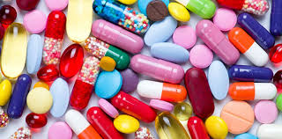
Hangi tedavi yöntemi?
Yaş
Semptomlar
Evre
Fertilite beklentisi
USG bulguları
Geçirilmiş over cerrahisi
Over rezervi

Slide 5
Endometriozis
androstenedione
E1
E2
büyüme hormonları, prostaglandinler
Adezyonlar, anjiogenez, proliferasyon
Östrojen bağımlı,
Progesterona dirençli,
Enflamatuar

Slide 6
Endometrioziste progestin??
Anti-anjiogenik etkinlik
İmmünmodülatör
Antienflamatuar
Östrojenin doğal karşıtı.

Slide 7
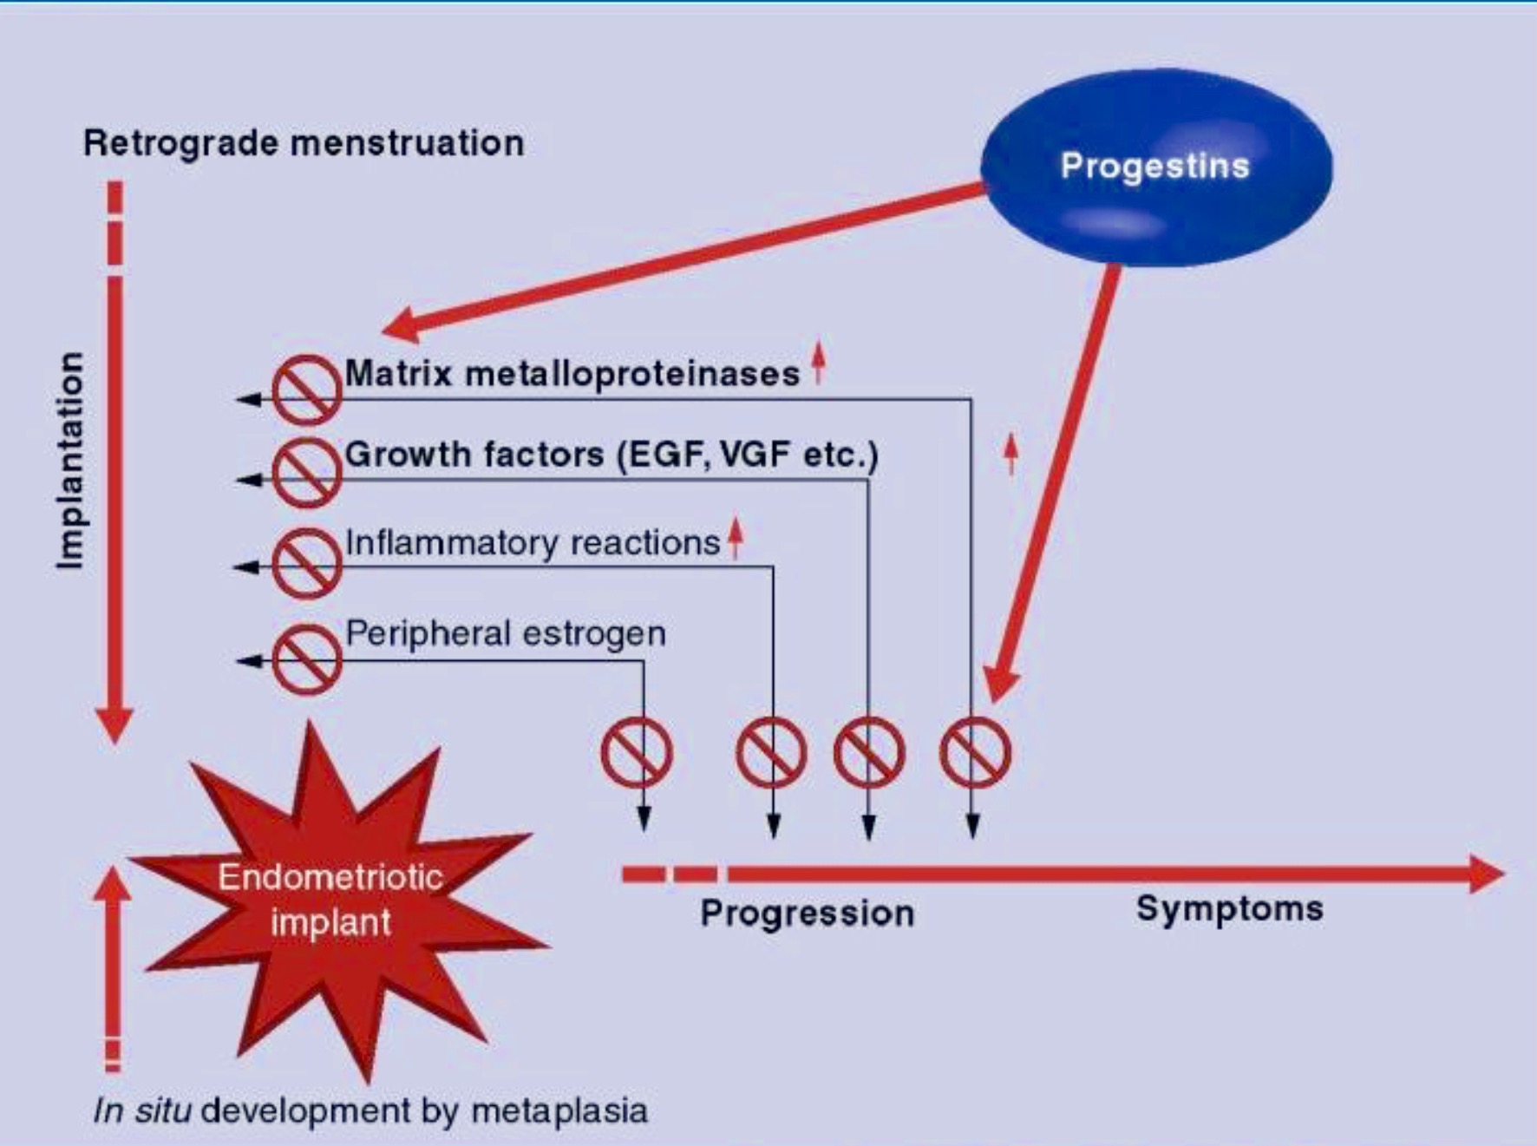
Progestinler

Slide 8
Progestinler
FSH ve LH süpresyonu yapar.
Östrojene bağlı odakların desidualizasyonu ve atrofisini sağlar.
Oral, depo, ria içerisindeki formu, implant (etonorgestrel) etkin.
Yan etkiler; düzensiz kanama, kilo alma, şişkinlik, memelerde hassasiyet.

Slide 9
Dienogest
19 nortestosteron türevi progestindir.
Endometrium üzerinde progestasyonel etkinliği vardır.
Anti-androjenik ve
Anti-proliferatiftir.
Yan etkiler; baş ağrısı, memelerde hassasiyet, depresif semptomlar, akne…

Slide 10
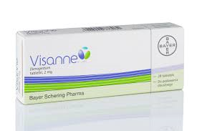
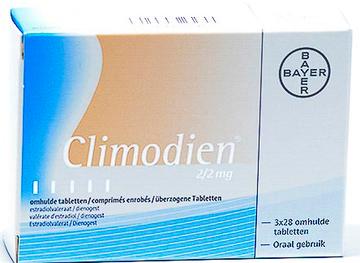
Dienogest içeren ilaçlar
2 mg dienogest, 28 tb
KOK içerisinde 2-3 mg dienogest 26+2
KOK içerisinde 2 mg dienogest 21 tb
HRT formunda, 2 mg dienogest, 28 tb

Slide 11
2 mg Dienogest, 28 tb,
OKS değil,
Adetin ilk günü başlamalı,
Adet düzensizliği özellikle ilk 3 ay olabilir.

Slide 12
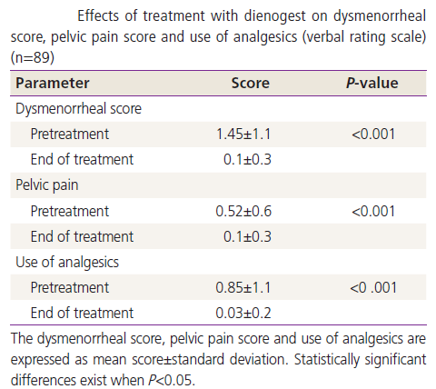

Slide 13
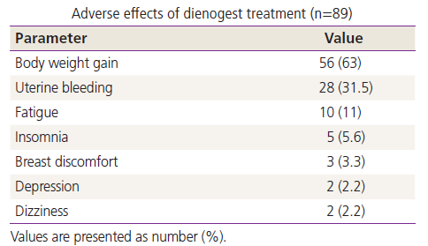
Aynı doz dienogest içeren OKS geç

Slide 14
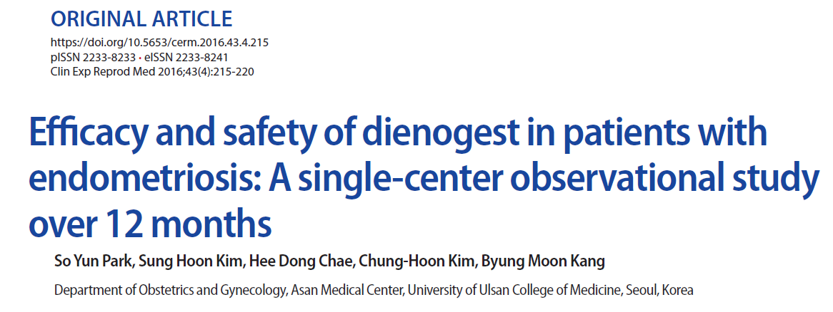
Kist çapı küçüldü (bilateral / unilateral),
Ağrı şikayetleri geriledi.

Slide 15
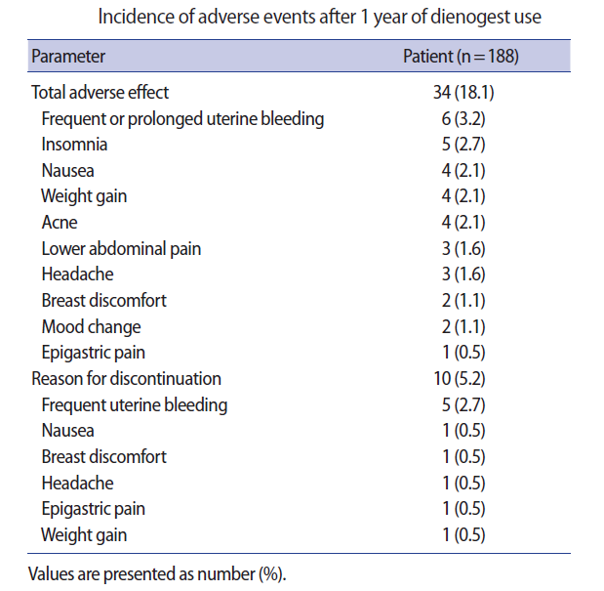

Slide 16
VISADO çalışması
12-18 yaş arası adolesanlarda 2 mg / gün dienogest erişkinler ile benzer oranlarda klinik iyileşme sağlıyor fakat BMD azalıyor ve kısmi olarak geri dönüyor.

Slide 17
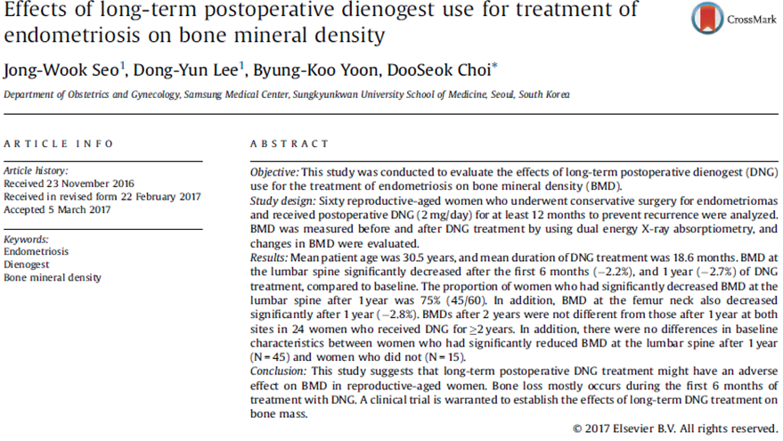

Slide 18
Kombine oral kontraseptifler
Dismenore tedavisinde etkin
Menstruel olmayan pelvik ağrı tedavisinde etkin
Endometriomalarda küçülme
(Harada T et al, Fertil Steril, 2008)

Slide 19
OKS
endometrium incelir.
araşidonik asidin prostaglandine dönüşümü azalır.
karın ağrısı azalır.

Slide 20
ACOG, ASRM, ESHRE endometriozise bağlı dismenore NSAIDs cevap vermiyorsa ilk seçenek OKS diyor.
Östrojen kullanımına kontrendikasyon varsa ilk sırayı progestinler alıyor.
Acaba her hastada ilk seçenek progestinler mi olmalı?

Slide 21
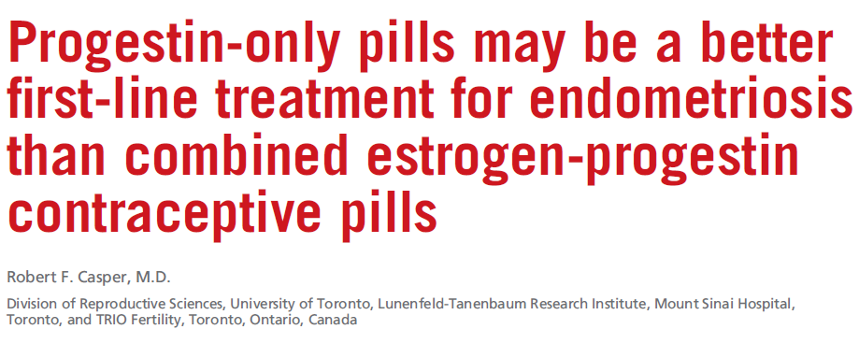

Slide 22
Endometriozis – progesteron direnci
e+p verince e dominansı?
Halen OKS kullananlarda endometriozis riski az fakat
Eski OKS kullananlarda endometriozis riski fazla.
Vercellini P, Eskenazi B, Consonni D, Somigliana E, Parazzini F, Abbiati A, et al. Oral contraceptives and risk of endometriosis: a systematic review and meta-analysis. Hum Reprod Update 2011;17:159–70.
Chapron C, Souza C, Borghese B, Lafay-Pillet MC, Santulli P, Bijaoui G, et al. Oral contraceptives and endometriosis: the past use of oral contraceptives for treating severe primary dysmenorrhea is associated with endometriosis, especially deep infiltrating endometriosis. Hum Reprod 2011;26: 2028–35.

Slide 23
Progesteron
Mg / gün dozlarında ovülasyonu inhibe eder,
Gonadotropin sekresyonunu önler,
Hipoöstrojenemik ortam oluşturur,
Anti enflamatuardır.
Anti anjiogeniktir.

Slide 24
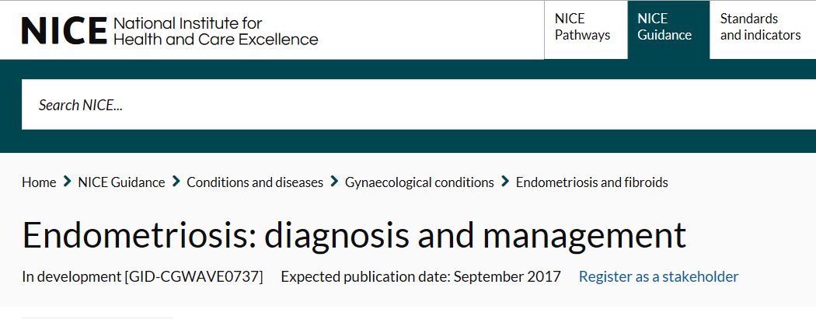

Slide 26
Antiprogestin - Gestrinon
19 nortestosteron derivesi.
FSH ve LH piklerini önler, sHBG azaltır ve free testosteron arttırır.
Androjenik, antiprogestajenik, antiöstrojenik, antigonadotropik.
Doz 2,5 mg / haftada 2 defa.
Ülkemizde yok.

Slide 27
GnRH analogları nafarelin, leuprolide, buserelin, goserelin, triptorelin
Hipofizdeki GnRH reseptörlerinin desensitizasyonu ve down-regülasyonu ile FSH ve LH süpresyonu; sonuçta hipogonadotropik hipogonadizm tablosu oluşturur.
Endometriotik odaklardaki vaskülariteyi ve enflamasyonu azaltır.
Endometriotik odakların sayı ve aktivitelerini azaltır.
Over kistinin çapını ve kist duvarının kalınlığını azaltır.
ESHRE 2013 – cerrahi öncesi medikal tedavi gerekmez.

Slide 28
GnRH analogları
Dezavantajı; hipoöstrojenemik duruma bağlı semptomları (vazomotor semptomlar, vajinal kuruluk, libido kaybı) ve osteoporoz add-back tedavi gereksinimi

Slide 29
Add-back tedavi
≤ 3 ay ----- add back tedavi gerekmez.
> 6 ay ----- add back tedavi şart.
Progestinler
Progestin + bifosfonat
Progestin + östrojen
Tibolon

Slide 30
Danazol
17 alfa etinil testosteron derivesi
LH ve FSH yükselmesini önleyerek ovaryan steroidogenezi önler, amenore yaratır.
Antiöstrojenik, antiprogestajenik ve androjenik.
400 mg/gün başlanır, 600-800 mg/gün kullanılır.

Slide 31
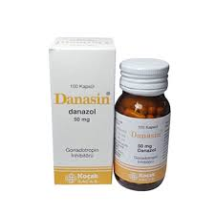
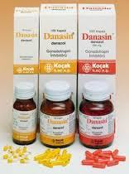
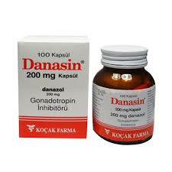
Yan etkiler; geri dönmeyen ses kalınlaşması, akne, hirsutizm, yorgunluk, libido azalması, atrofik vajinit, memelerde küçülme...

Slide 32
Elagolix
Oral, GnRH antagonisti.
Endometriosis ile ilişkili ağrıyı azaltır.
Flare etki yok.
Östrojeni minimal azaltarak kemik yoğunluğu için ufak bir tehlike yaratır.

Slide 33
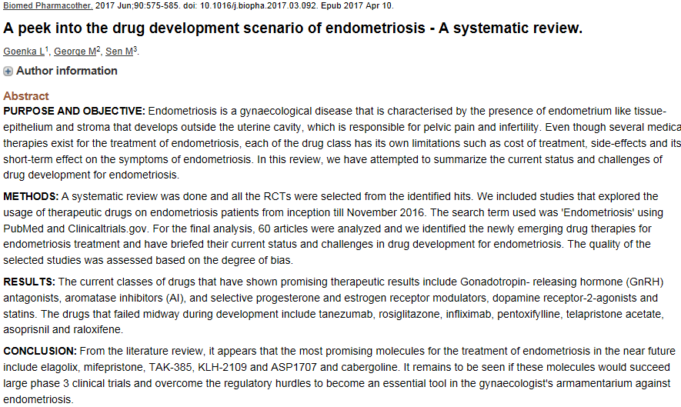

Slide 34
Emilim hızlı.
1-1,5 saatte kanda maksimum konsantrasyona ulaşır.
Yarı ömrü 4-6 saat.
İlacın alındığı ilk gün LH, FSH ve E2 süprese ediyor.
Maksimum süpresyon 200 mg, 2*1 doz ile elde ediliyor.
En sık yan etki baş ağrısı ve ateş basması.
Oral kullanılması, etkisinin geri dönebilmesi avantaj fakat henüz faz 2 çalışmalar var ….

Slide 35
Aromataz inhibitörleri
Letrozole , anastrazole.
Aromatizasyonu bloke ederek östrojen üretimini önlüyor.
Prostaglandinleri azaltıyor.
Yan etkileri; hipoöstrojenizm, osteoporoz, kemik kırıkları
Diğer medikal veya cerrahi tedavilerden fayda elde edilemezse seçilmelidir.
ESHRE 2013

Slide 36
Selektif Progesteron Reseptör Modülatörleri
Progesteron yokluğunda zayıf gestajenik,
Progesteron varlığında antiprogestajenik etkinlik.
Mifepriston
Ullipristal asetat

Slide 37
Mifepriston – RU 486
Over fonksiyonlarını inhibe eder, ovülasyonu önler.
Endometrial atrofi yapar.
Endometriozis tedavisinde doz 25-100 mg/gün (50!).
Ülkemizde yok.

Slide 38
Anti – TNF alfa

Slide 39
Raloksifen; rekürrens plaseboya göre daha şiddetli.
Tamoksifen; endometrium kanseri riski var.

